Slide 1

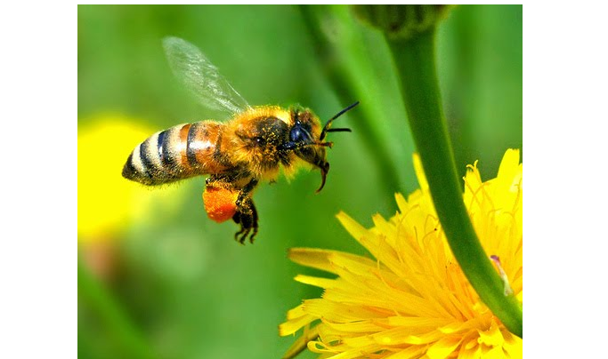
সবাই কে অভিনন্দন

Slide 2
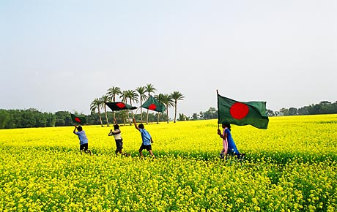
সদস্য পরিচিতি
নরোত্তম চন্দ্র দাস
প্রভাষক
উইনসাম স্কুল এন্ড কলেজ

Slide 3

বিষয়ঃ মাধ্যমিক জীববিজ্ঞান
নবম শ্রেণি

Slide 4




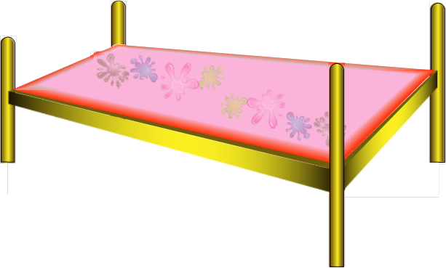

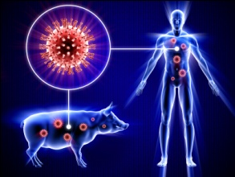



হাঁচি

Slide 5
?
হাসপাতাল

Slide 6
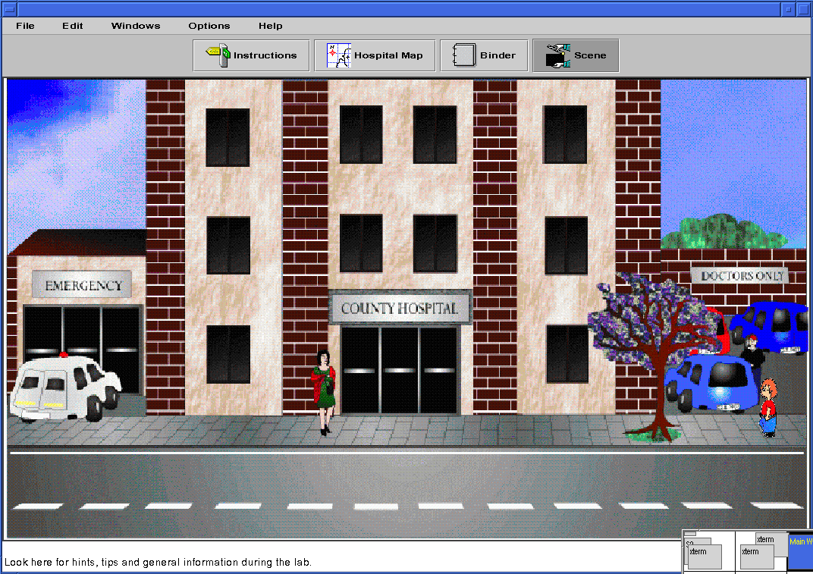
জরুরি বিভাগ
হাসপাতাল

Slide 7
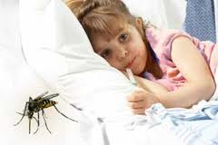
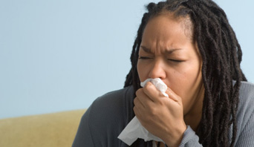
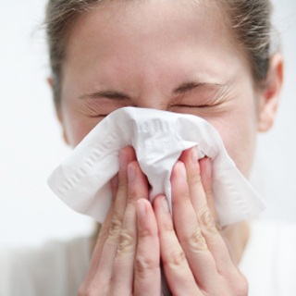
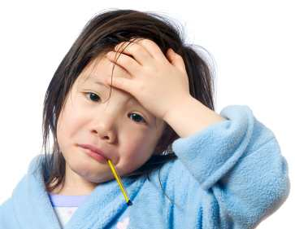
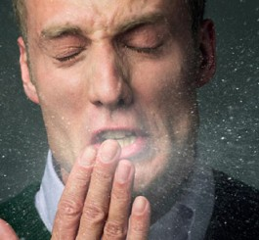

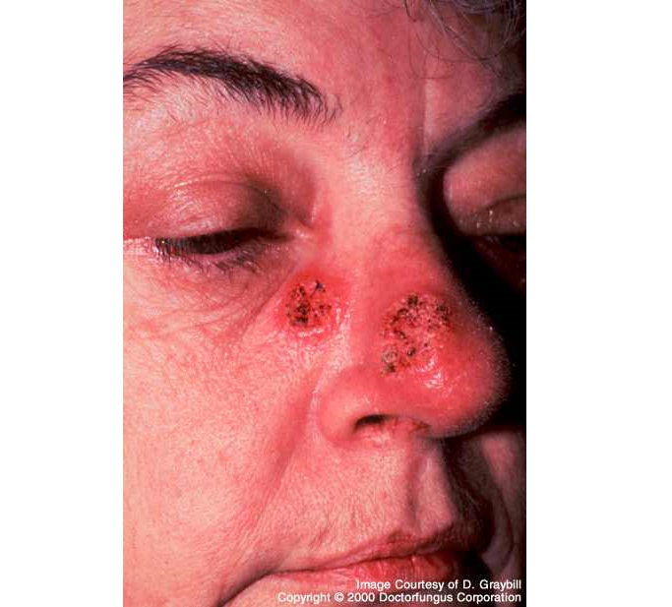
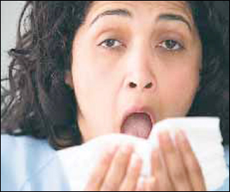
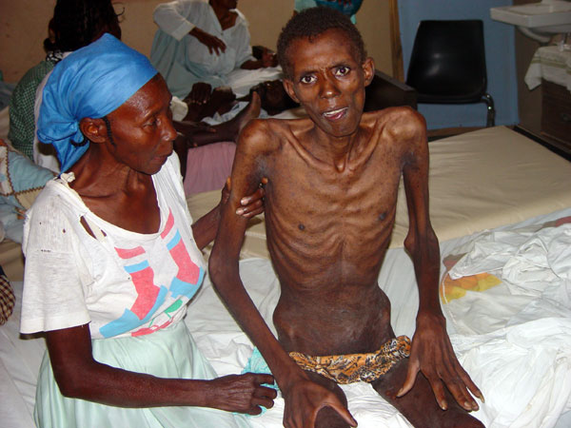

Slide 8
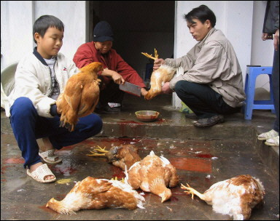
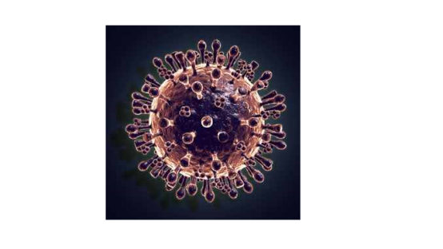
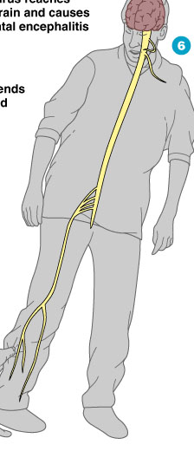
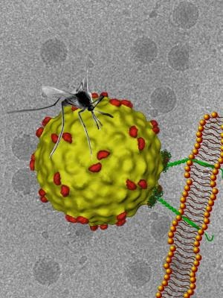
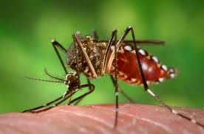
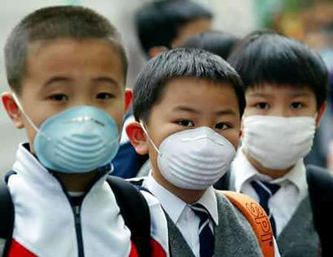
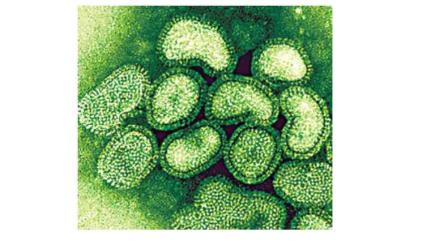
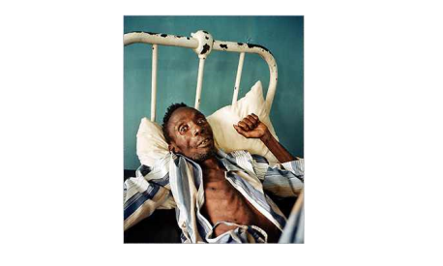



Slide 9

আমাদের বিষয়
ভাইরাস ঘটিত উল্লেখযোগ্য
৪টি রোগ

Slide 10

শিখন ফল
এই পাঠ শেষে শিক্ষার্থীরা --
১। ভাইরাসঘটিত রোগগুলো চিনতে পারবে ।
২। রোগ কীভাবে ছড়ায় বলতে পারবে ।
৩। প্রতিকার মূলক ব্যবস্থা নিতে পারবে ।

Slide 11
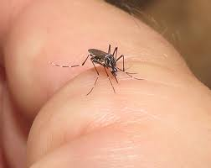
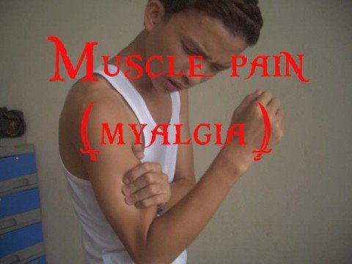
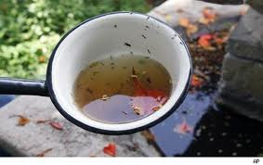
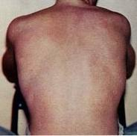
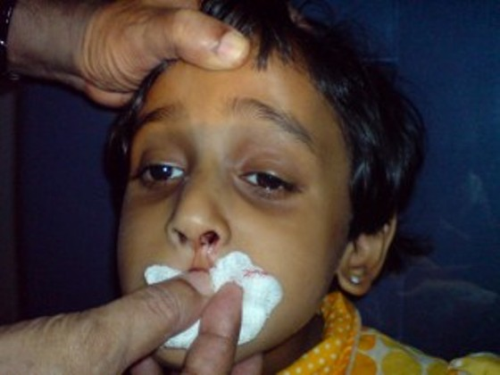
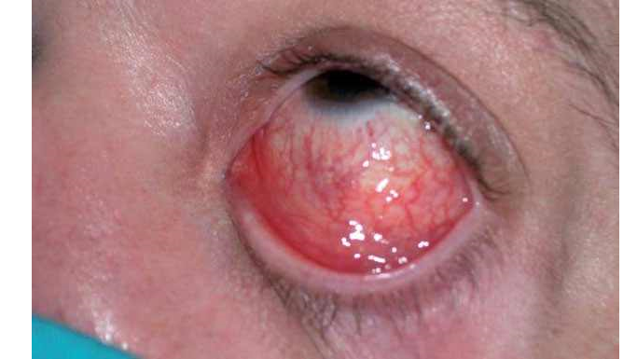
জ্বর
পেশী,
হাড়ে ব্যাথা
ডেঙ্গু
র‌্যাশ
রক্ত ক্ষরন
চোখে
ইনফেকশন

Slide 12
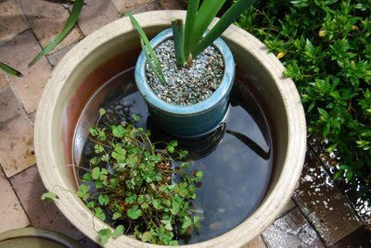
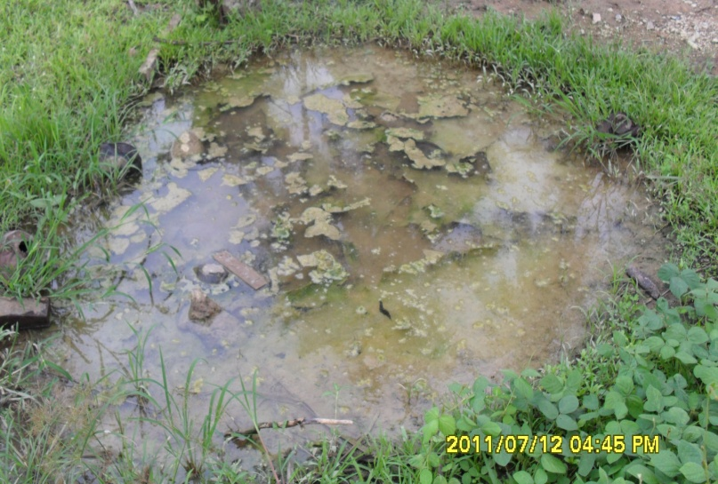
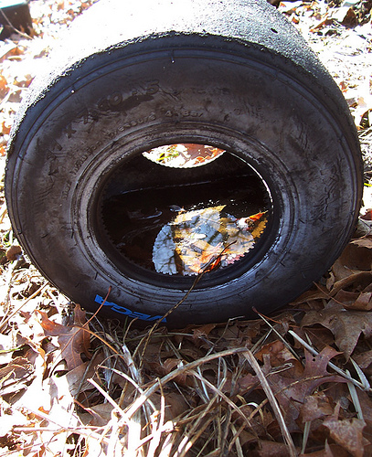
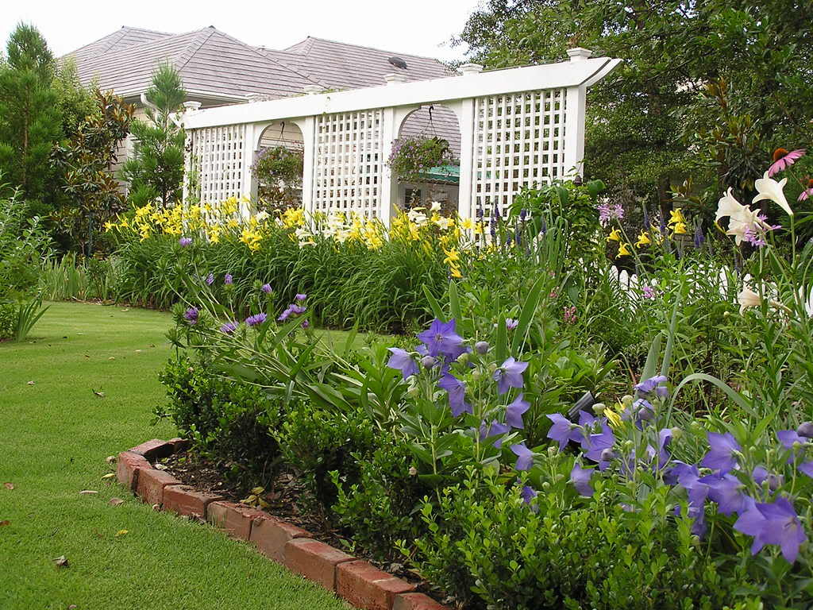

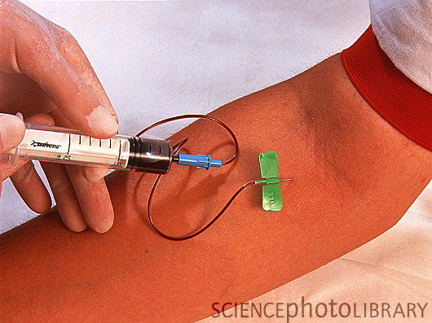
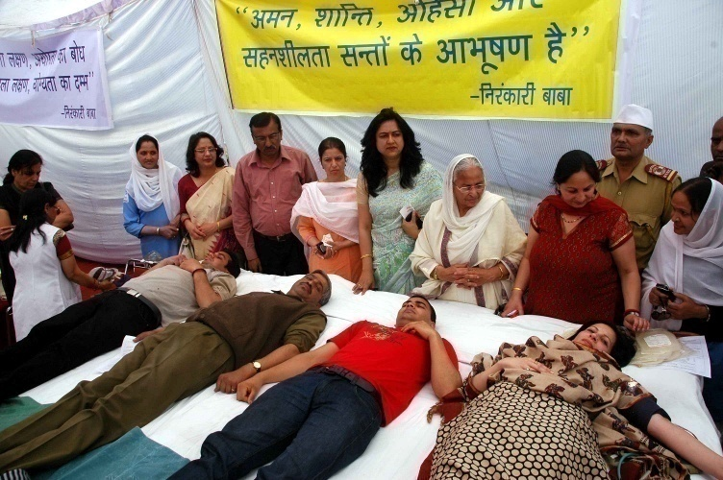

Slide 13
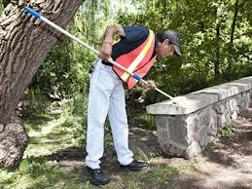
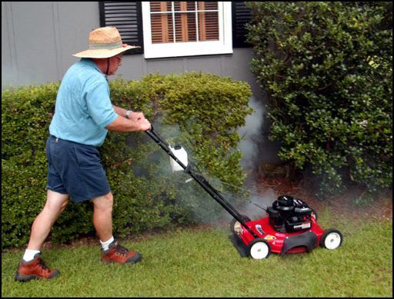
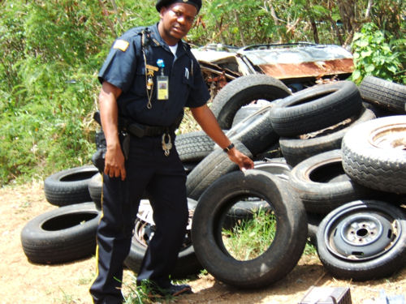


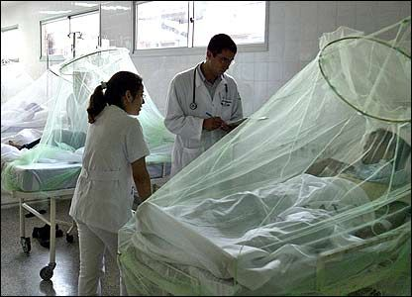
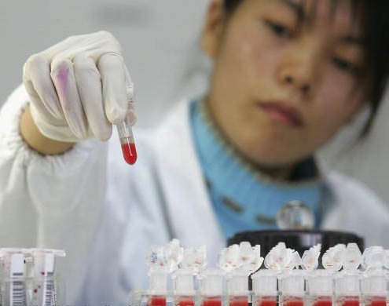
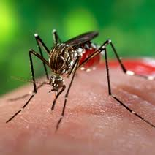

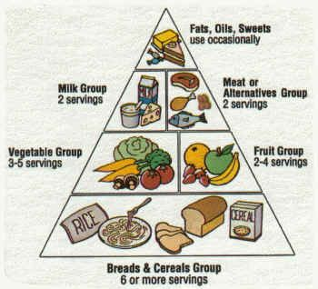
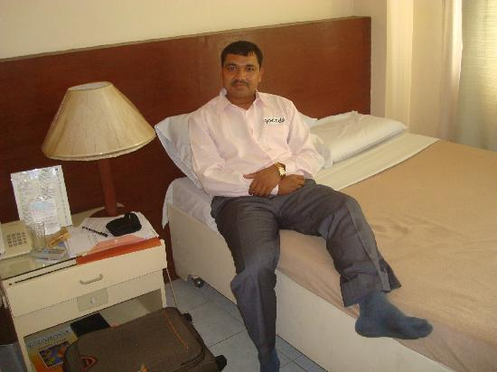

Slide 14
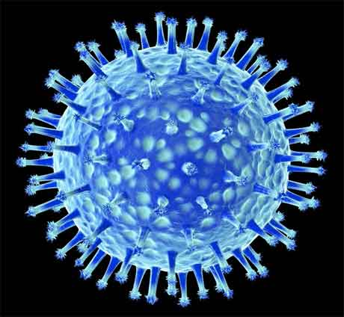
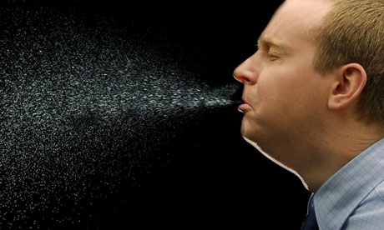
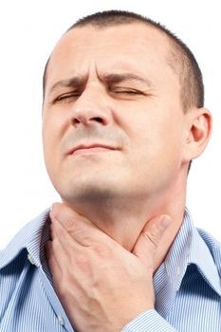
জ্বর
বার্ড ফ্লু
কাশি
গলা খুশখুশ

Slide 15
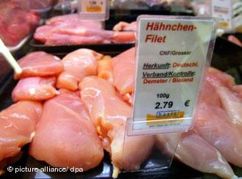
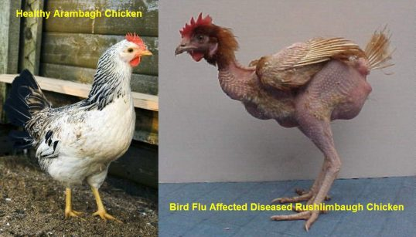
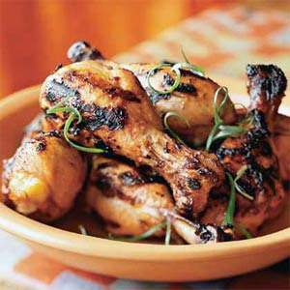
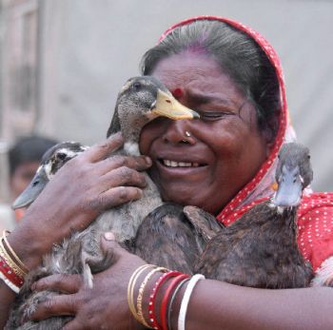
সুস্থ মুরগি থেকে অসুস্থ মুরগিতে
কাচা বা অর্ধসিদ্ধ মাংস
হাস-মুরগির লালা

Slide 16
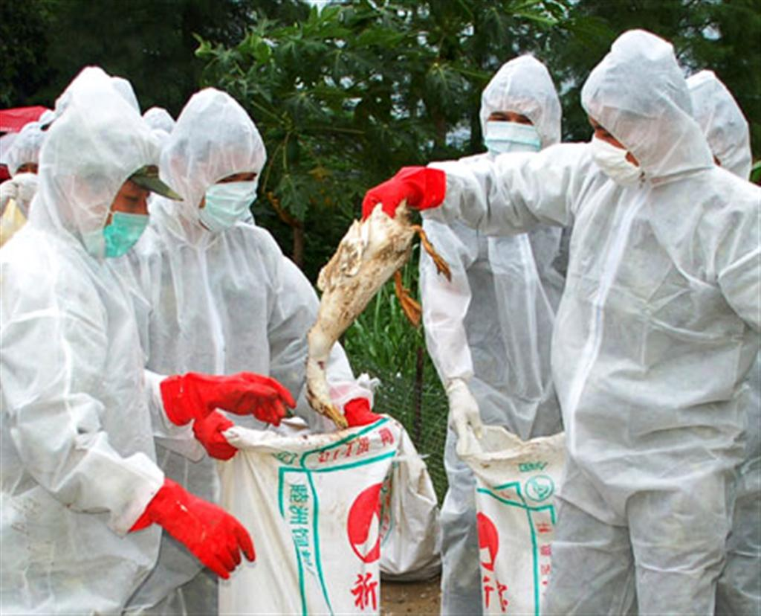
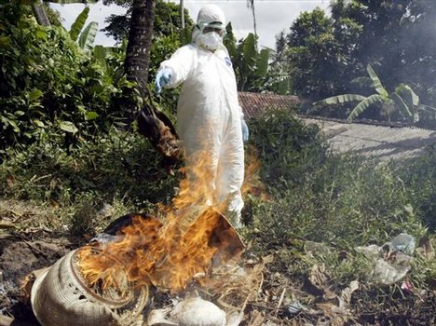




Slide 17






সোয়াইন ফ্লু

Slide 18




Slide 19



এইডস
খাবারে অরুচি
শরীরের ওজন কমে যাওয়া
রোগ প্রতিরোধ কমে যাওয়া

Slide 20




অনিরাপদ যৌনাচার

Slide 21





Slide 22


দলীয় কাজ

Slide 23



Slide 24

মুল্যায়ন

Slide 25


Slide 26
†mvqvb mvP ©Ki nvq nvq emšÍ gvm G†jv fvB†K Bbd¬ª†qÄv R¡†i †cj
উপোরক্ত ছড়া থেকে কোন কোন ভাইরাস ঘটিত রোগের নাম লেখা যায় ?

